Slide 1
5 - 4
الضرب في 7

Slide 2
فكرة الدرس
أجد ناتج الضرب في العدد 7

Slide 3
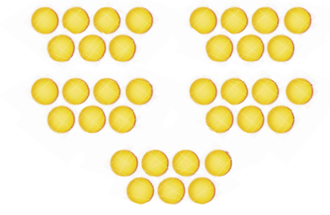
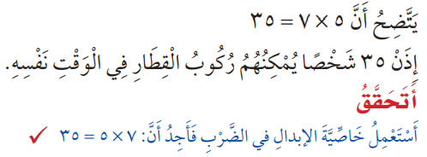

Slide 4
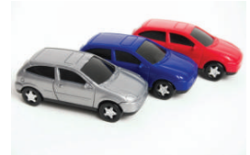

Slide 9
